Slide 1

「安居緝毒」
執行情形報告
行政院第3594次會議
107年3月29日
報告人：檢察司林司長邦樑

Slide 2
大綱
問題
決心
行動
成果
宣導
策進

Slide 3
問題

Slide 4

目前問題是…
精美包裝
K他命毒品使用者仍多
安非他命類毒品濫用有攀升現象
大麻數量突增
跨國毒品犯罪
新興混合式毒品竄起
瞭解問題
處理問題
解決問題

Slide 5
決心

Slide 6
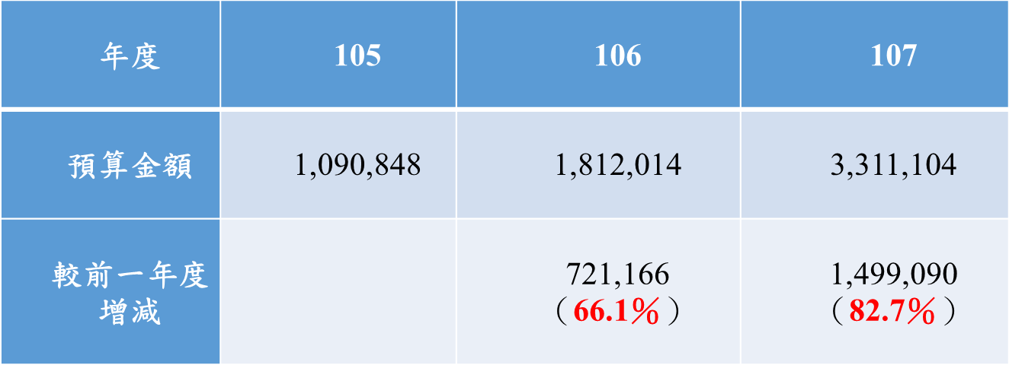
反毒預算倍增（四年預算一百億）
105-107年度跨部會反毒經費預算及增減情形（新台幣：千元）

Slide 7
臺高檢署建立6處區域聯防辦公室
臺灣高等法院檢察署邀集全國各高等法院分院檢察署及各地方法院檢察署檢察長研擬「區域聯防緝毒機制」，並將全國分為北區(北一區、北二區、北三區)、臺中區、臺南區、高雄區、東區及金門區共8大聯防區域，擬訂相關聯防計畫，成立6處「區域聯防緝毒辦公室」。
北區區域聯防
緝毒辦公室
臺中區
區域聯防
緝毒辦公室
東區區域聯防
緝毒辦公室
臺南區
區域聯防
緝毒辦公室
金門區
區域聯防
緝毒辦公室
高雄區
區域聯防
緝毒辦公室
106.7.25
揭牌
106.7.31揭牌
106.8.1
揭牌
106.8.2揭牌
106.8.7揭牌
106.8.9揭牌
臺高檢署
督導
臺中高分檢署督導
花蓮高分檢署督導
臺南高分檢署督導
金門高分檢署督導
高雄高分檢署督導
統合各區域
檢察、警察、調查、海巡、憲兵、關務6大緝毒系統

Slide 8
行動

Slide 9
賴院長展開新世代反毒策略視察行程
阻絕毒品於境外
二、調查局
(106.12.5)
拔根斷源阻絕供給
強化國際合作及科技查緝
三、警政署
(106.12.5)
刨根溯源追藥頭
四、臺高檢
(106.12.19)
強化邊境查緝功能檢驗
五、海巡署
(107.1.16)
全民拒毒護家園
毒品大數據
攻防有依據
查緝毒品最前線
岸海緝私新作為
一、臺北關
(106.11.28)

Slide 10
107.1.23賴院長啟動安居緝毒方案
107年1月23日
賴院長親自邀集檢察、警察、調查、海巡、憲兵、關務六大緝毒系統，在行政院召開會議討論後，提出安居緝毒方案
臺灣高等法院檢察署規劃，內政部警政署等機關協力執行
各查緝系統盤點隱(藏)匿在全國各大樓、社區中的販毒網
要求精緻蒐證，自107年1月29日起，開始分兩大方向在全國同步強力掃蕩。

Slide 11
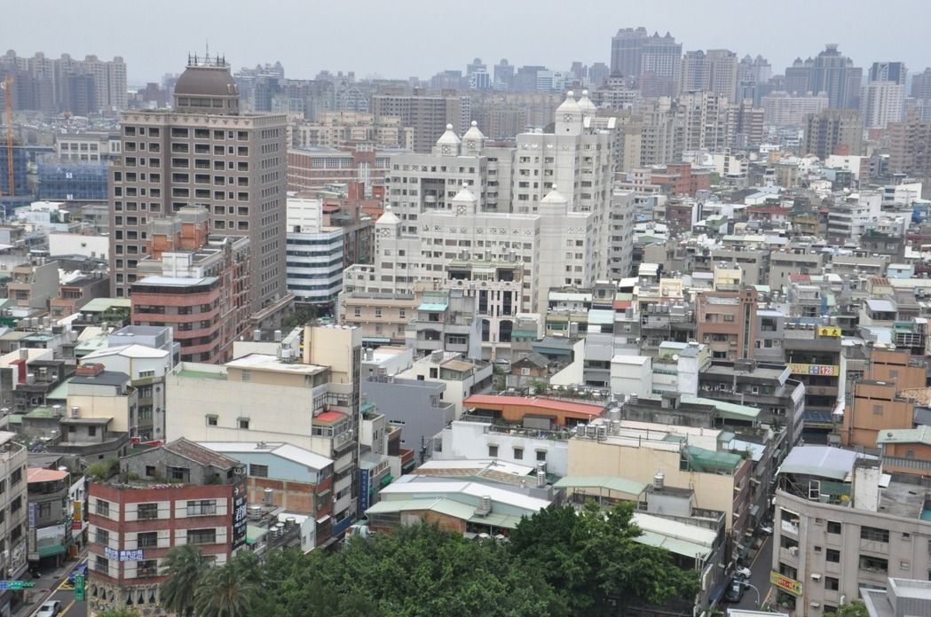


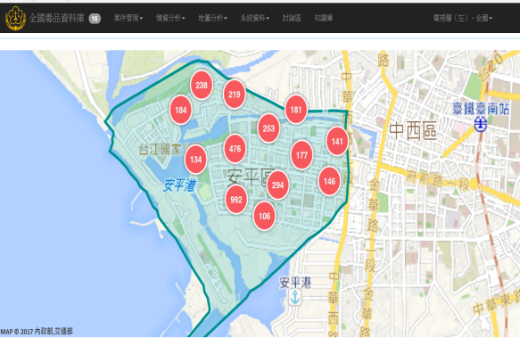

全民一起-把危害由社區中清除
安居緝毒方案
對各地社區大樓建立毒情通報網及協助機制，確實將社區管理委員會、保全系統能量拉入為反毒夥伴。

Slide 12
查緝分工
安居社區大樓掃蕩:
檢察、警察、憲兵、調查系統負責
重點在查緝社區毒瘤，清除販毒網，給民眾更佳的居住安寧度。
安居邊境查緝掃蕩:
檢察、警察、海巡、調查、關務系統負責
重點是將毒品防堵於境外，不讓毒品流入國內社區。

Slide 13
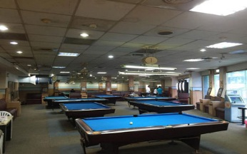
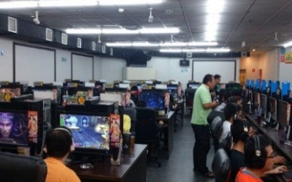
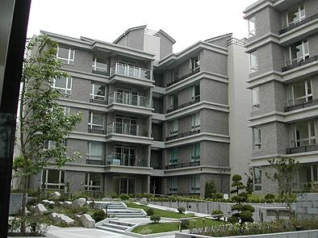
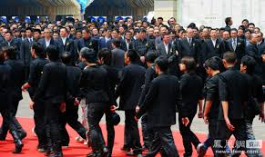


查緝重點
提高羈押率
隔離毒品淨化社區
成果回饋社區居民
讓民眾有感
毒品交易熱點
青少年易遭引誘聚集施用點
販毒者據為發送毒品之大樓與社區
犯罪組織及幫派涉毒地點
群聚施用毒品之地點

Slide 14
成果

Slide 15
第一波（107.1.29～2.5）成效-1
動員人力：
檢察機關：1,382人，警察機關：6,216人。
掃蕩據為發送毒品之大樓社區等261處以上
聲請1,105張搜索票，准許951張。
查獲製販運輸藥頭431人、檢察官聲請羈押超過278 人，法院准押208人，交保144人。
行動特色：本次聲請羈押率平均為65%
  顯示政府將毒販自社區清除的決心
  為成效考核重點之一
製造、運輸、販賣及意圖販賣而持有毒品案件聲押率
106年度16.6％
此次專案65％

Slide 16
第一波（107.1.29～2.5）成效-2
破獲新興混合毒品分裝、大麻栽種、K他命製造、一粒眠製造場所11處。引誘青少年群聚吸毒案2件。
查扣犯罪所得新臺幣約798萬元、漁船一艘、車輛7部等物。
史上破獲最大宗K他命走私案：107.2.2高雄地檢署利用「新世代反毒策略」新編列預算購置數位鑑識系統，透過大數據過濾漁船進出資料，鎖定偵辦東港籍漁船昇利滿號，並查獲逾1公噸K他命，總市值破30億元。
歷年單一專案數量之最：各地檢、警、調、海巡、憲兵及關務查扣、攔阻各級毒品超過4,000公斤防堵毒品入侵社區（另有部分涉及案件向上追查機密，暫不公布）。

Slide 17
策進

Slide 18
持續執行安居緝毒方案，強力查緝隱匿在各大樓、社區毒販，員警再定期前往訪視，增強見警率。
持續推動區域聯防機制，辦理護少、軍中掃毒等專案。
與警政署共同推動社區反毒網，強化全民反毒力量。
成立8處「數位採證室」，107.2.5-4.2在六都、花蓮、彰化地檢署成立，強化對於手機及通訊軟體的採證功能，深入追查販毒網絡、詐欺及賄選等犯罪。
擴大新興毒品尿液檢驗，有效降低染毒黑數。
推動毒品危害防制條例修法，積極與立法院朝野黨團協商，儘速使修正草案在立法院通過。
毒品防制基金將於108年1月1日成立。

Slide 19
宣導

Slide 20



行政部門總動員
行政院成立「反毒宣導工作小組」，第一季係以臺高檢署「安居緝毒方案」為反毒亮點文宣。
行政院製作「安全居住」、「安居緝毒方案」宣導影片、法務部與台灣公益廣告協會共同製作的3支宣導影片。
透過網路、社群網站、通訊軟體推廣，並規劃中央及各縣市政府之行銷管道進行宣導(含鐵路局所轄通路)。

Slide 21
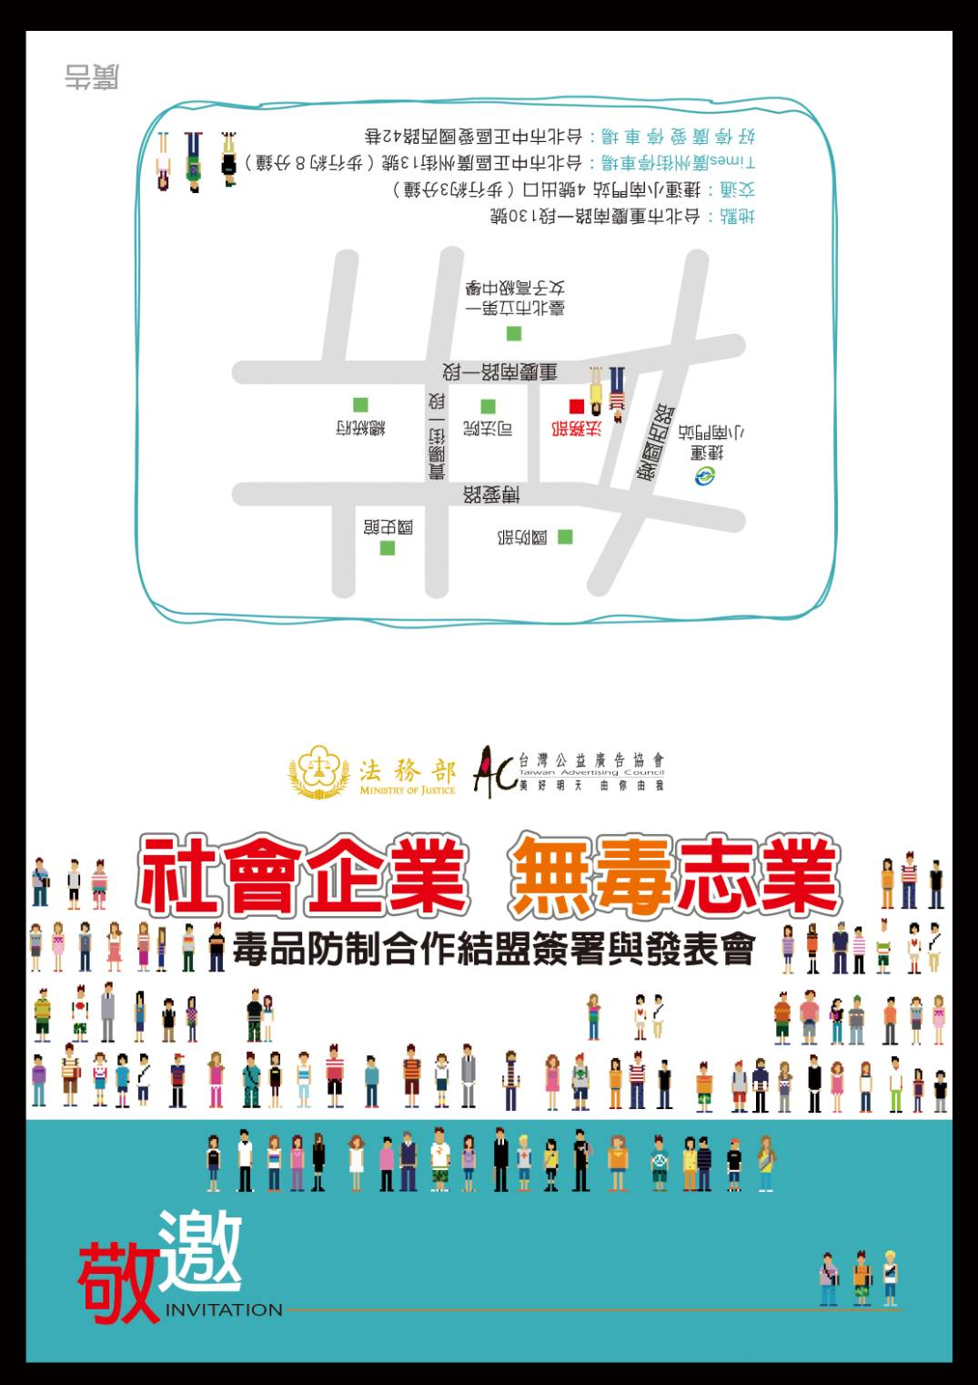
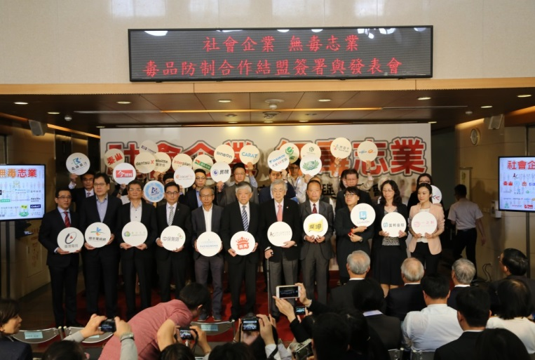
公私協力，強化反毒宣導教育-1
法務部結合台灣公益廣告協會邀集民間企業共同推動反毒工作，計有義美、鴻海集團、燦坤、一之軒、富邦金控等32家企業及團體參與。
於3月28日舉辦「社會企業，無毒志業」結盟記者會，台灣公益廣告協會創辦人賴東明、理事長高志明、知名導演吳念真等均到場支持。

Slide 22
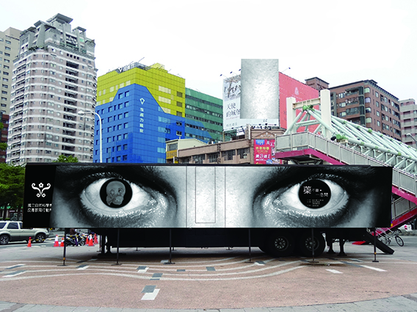
公私協力，強化反毒宣導教育-2
法務部與自然科學博物館結合台北中正扶輪社及松山奉天宮等民間團體共同辦理「107年反毒與防罪展示教育巡迴特展」，預計於5月底舉行巡迴啟動記者會。

Slide 23
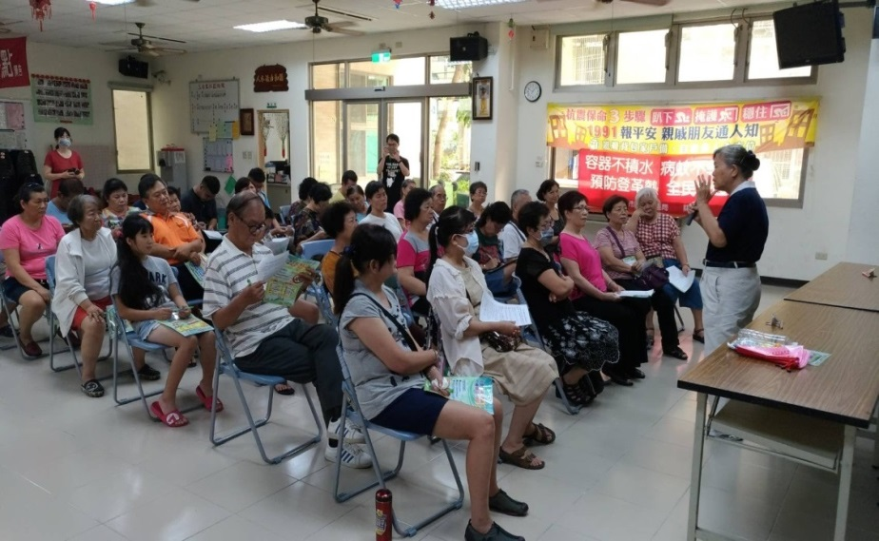
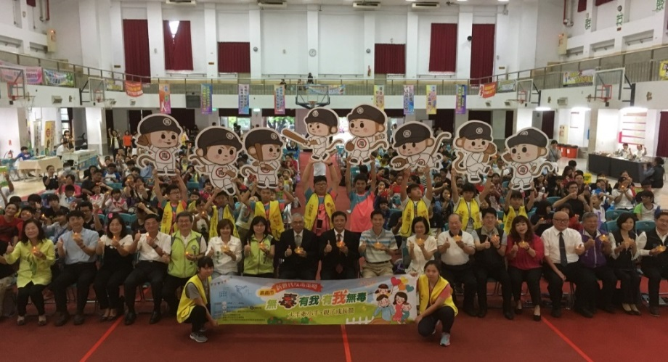
中央與地方攜手，深入社區鄰里
法務部與教育部、食藥署及縣市毒防中心共同辦理：
一、前進社區鄰里辦理反毒宣講，讓社區民眾瞭解毒品危害與傳播途徑，106年度有19個縣市共同響應，計辦理687場次， 107年度計19個縣市開始執行。
二、為提升親子共學機制，強化家庭功能，106年辦理「親子成長暨觀摩見習計畫」，計辦理8場，總參與人數2,886人，107年規劃於4個縣市辦理親子同樂探索營。

Slide 24
107年國家發展計畫跨機關反毒策略KPI案
瞭解民眾對政府反毒作為滿意程度
法務部已召開3次跨部會會議，並邀請民意調查與毒品防制專家學者共同參與討論「107年政府反毒作為滿意度調查問卷題目」。
已於107年2月22日將問卷題目函送國發會辦理後續民意調查工作，107年將按季共實施4次，第一次調查預定於3月29日開始辦理。
由國發會委託「全國公信力民意調查股份有限公司」業於107年3月8日辦理民調前測。

Slide 25

簡報結束

